Slide 1
КАЗКОВИЙ ЛІС

Slide 2
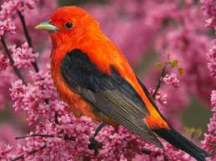

Slide 3
Аркадій Філіпенко пісня “Зацвіла в долині”
1.Зацвіла в долині червона калина
Ніби засміялась дівчина-дитина.
2. Любо, любо стало пташечка зраділа,
Пташечка зраділа і защебетала.

Slide 4
Казковий палац де живуть і панують елементи музичної мови

Slide 5
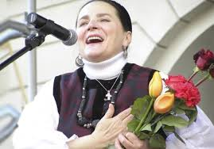
Тембр - забарвлення голосу або звуку музичного інструменту Тембр має важливу роль у музиці

Slide 6
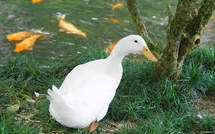
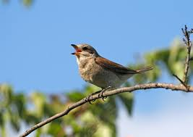
Казкові гості Кішка, Пташка і Качка

Slide 7
Спів Пташки передає флейта – дерев’яний духовий інструмент

Slide 8
Елементи музичної мови
Мелодія
Легка
Радісна
Бадьора
Весела
Сумна
Енергійна
Трагічна
Танцювальна
Наспівна
Маршова
Грізна
Ритм
Рівномірний
Маршоподібний
Стрибкоподібний
Танцювальний
Синкопований
Темп
Повільний
Рухливий
Швидкий
Прискорений
Заповільнений
Регістр
Високий
Середній
Низький

Slide 9
С. Прокоф’єв для характеристики Качки використав гобой – дерев’яний музичний інструмент.
М’який, гнусавий тембр гобоя подібний до крякання качки

Slide 10
М’яка, вкрадлива хода хитрої Кішки передається у мелодії, яку виконує кларнет - дерев’яний музичний інструмент.

Slide 11
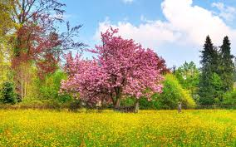
Веснянкова галявина

Slide 12
Гра “Впізнай музичний інстумент”

Slide 13
Гра “Впізнай музичний інстумент”

Slide 14
Гра “Впізнай музичний інстумент”

Slide 15
Гра “Впізнай музичний інстумент”

Slide 16
Гра “Впізнай музичний інстумент”

Slide 17
Гра “Впізнай музичний інстумент”

Slide 18
До нових зустрічей!

